Slide 1











Slide 2












Không biết design nên mình vẽ tay :3

Slide 3
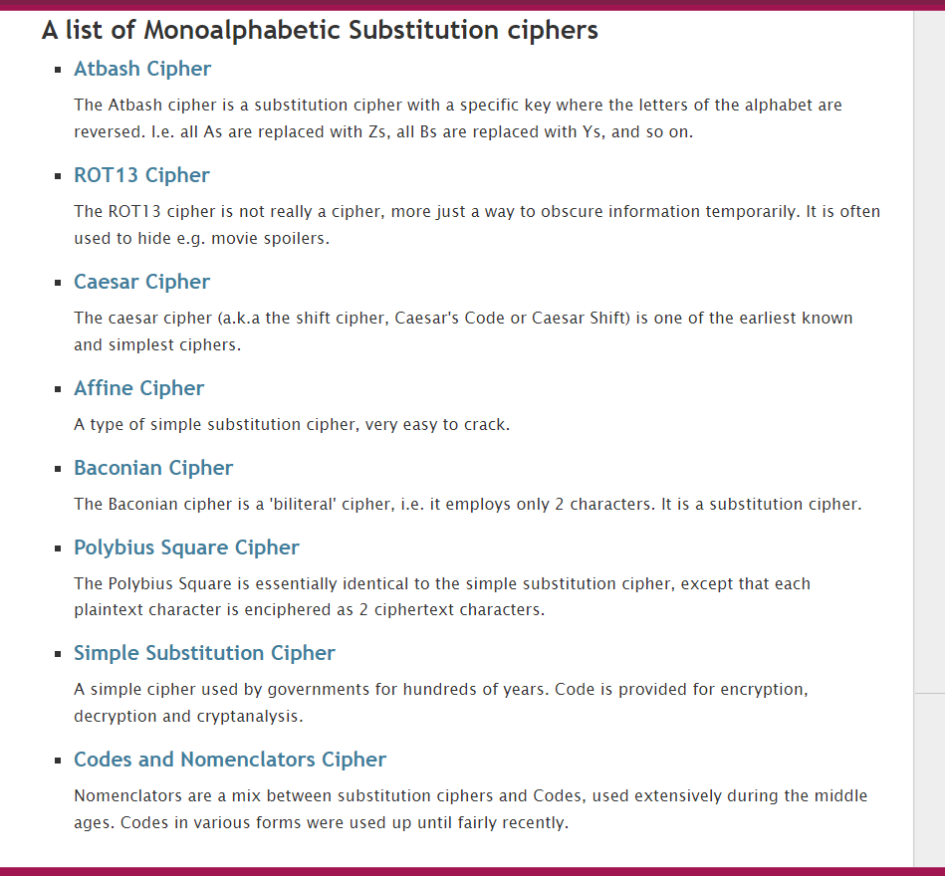

Slide 4
CAESAR là gì?
Một loại mật mã sử dụng phương pháp ánh xạ để mã hóa kí tự, với mỗi kí tự trong bảng chữ cái sẽ được chuyển thành 1 kí tự khác
Có 2 phiên bản của Caesar cipher: shift bảng chữ cái theo vòng tròn, hoặc thay thế chữ cái này thành chữ cái khác (substitution cipher)
Độ an toàn của Caesar phụ thuộc vào tổng số lượng khả năng các bảng chữ cái để mã hóa, cao nhất là 26! = 403291461126605635584000000

Slide 5
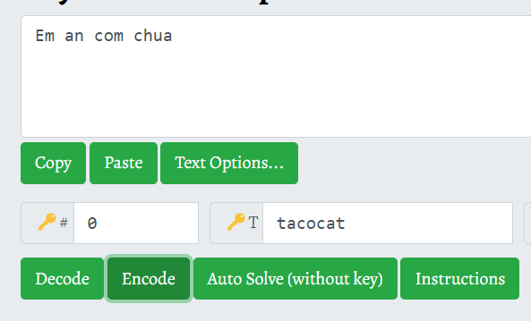
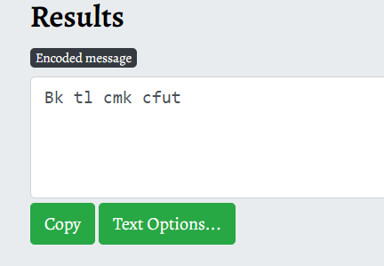



Slide 6
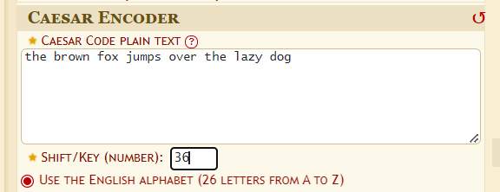
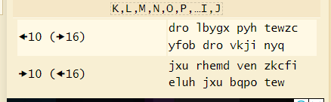


Slide 7



Slide 8
Vigenere cipher là gì?
Ngoài Caesar cipher, ta còn 1 hệ mã khác cũng sử dụng phương pháp thay thế đó là Vigenere cipher
Không giống như Caesar hay substitution cipher, vigenere sử dụng 1 bảng 26x26 để mã hóa văn bản
Các kí tự không được ánh xạ 1 : 1 như thông thường mà 1 kí tự của plaintext có thể được ánh xạ thành nhiều kí tự khác, ví dụ như 1 kí tự ‘a’ có thể ánh xạ sang ciphertext thành ‘c’, ‘d’, ‘e’, …

Slide 9
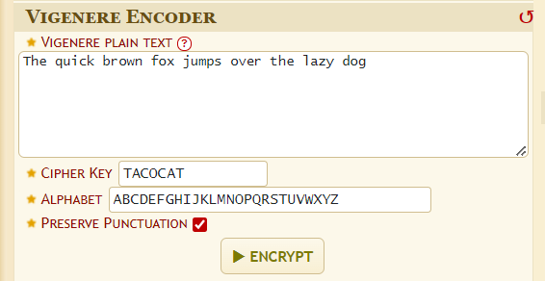
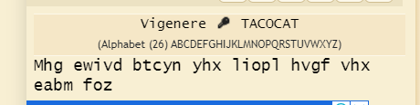

Slide 10
How Caesar and Vigenere were broken?
The answer is frequency analyzing

Slide 11
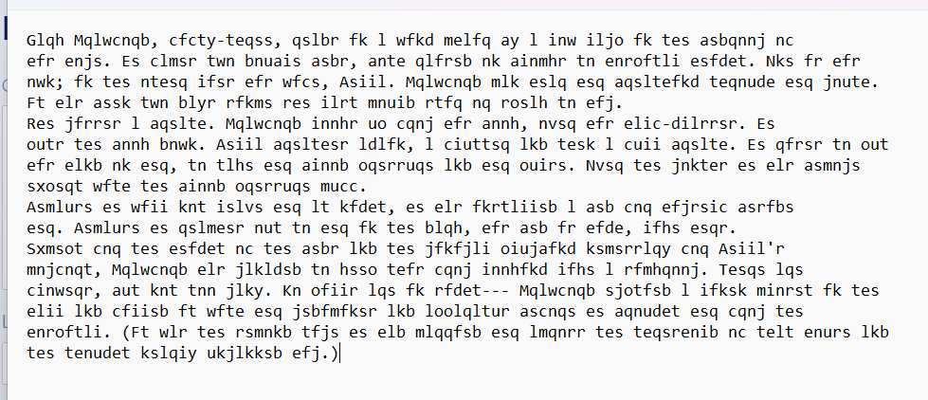

Slide 12
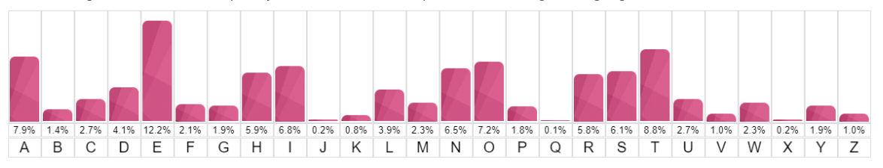
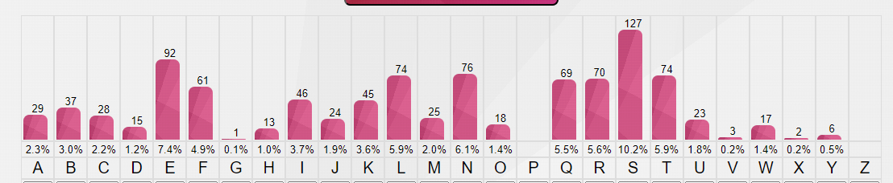

Slide 13
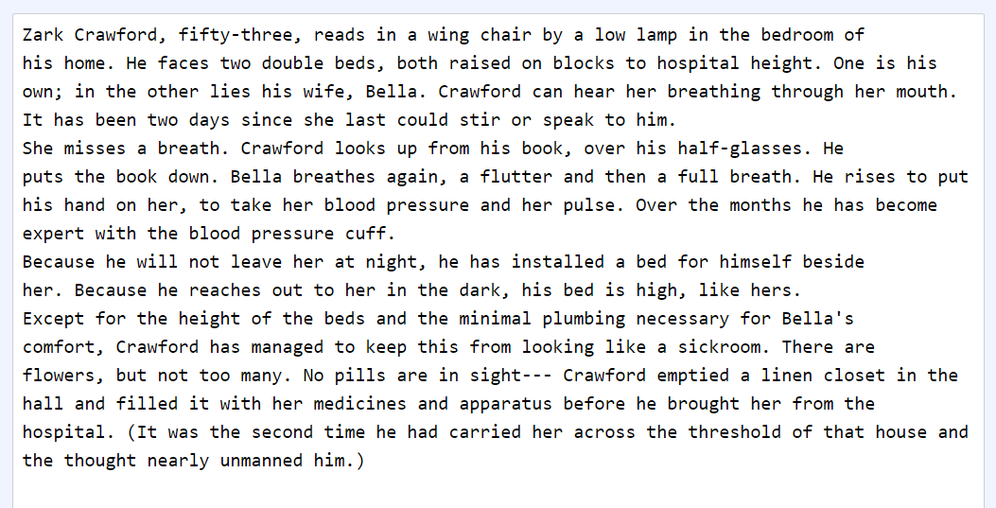

Slide 14
Tham khảo:
https://crypto.interactive-maths.com/frequency-analysis-breaking-the-code.html
Tools:
https://www.guballa.de/substitution-solver
https://www.dcode.fr/

Slide 15
























Slide 16
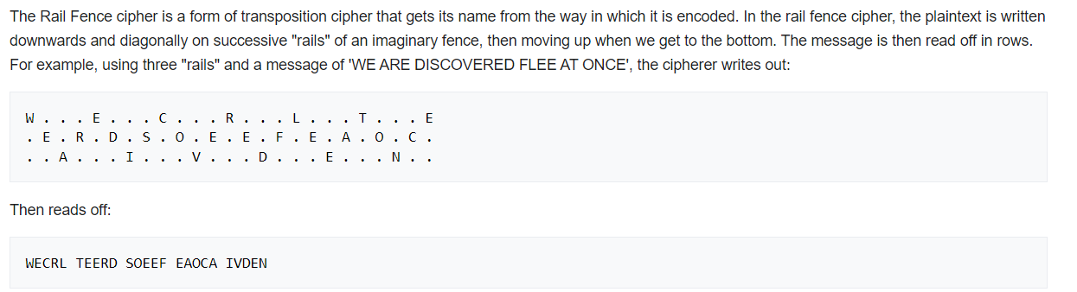
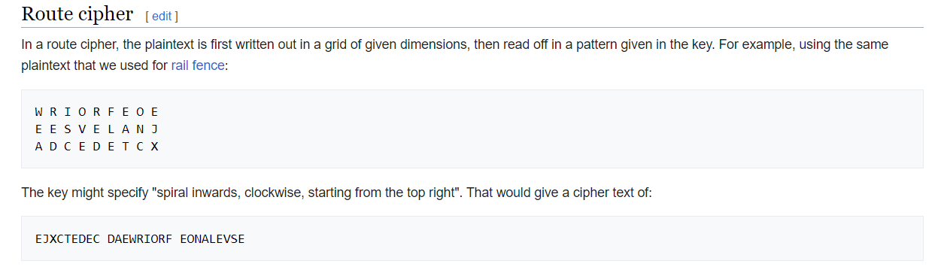

Slide 17









Slide 18























Slide 19






















Definition:

Slide 20
Some basic properties
Tính giao hoán (associative)
Tính kết hợp (commutative)
Phần tử đơn vị
Tính phân phối
Nghịch đảo

Slide 21
































Slide 22





















Slide 23

















Slide 24










Slide 25











Slide 26










Slide 27
Division in modular is not always true

Slide 28



Multiplication inverse

Slide 29























Slide 30















Slide 31
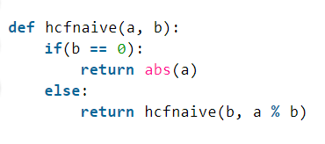

Slide 32
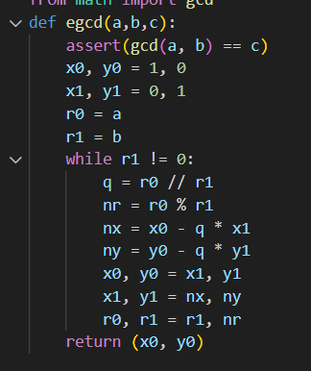

Slide 33








Back to the problem, how do we find

Slide 34


















Slide 35


























Slide 36







Slide 37
Tham khảo:
https://brilliant.org/wiki/modular-arithmetic/#modular-arithmetic-multiplicative-inverses

